Slide 1


El Bosque del Apache Nacional, cariñosamente conocido como "El Bosque", se encuentra en Nuevo México, cerca de la pequeña ciudad de San Antonio, Nuevo México, al sur de Socorro, y menos de una hora y media de Albuquerque. Grus canadensis, gansos de nieve y muchas otras aves migratorias hacen que el Bosque de invierno en su casa hermosa Nuevo México, la tierra del encanto con incomparables puestas de sol, montañas multicolores delicados e intensos cielos azules y luz especial.
Bosque del Apache se traduce como "Palos de la Apache". Los nativos americanos a menudo acamparon en este bosque del lado del río, y el área fue ocupada por Pueblos durante siglos antes de que los exploradores españoles establecieron el Camino Real (el Camino Real de la Ciudad de México a Santa Fe) en el siglo XVI. El Camino Real funcionó a la derecha a través del Refugio de hoy en día
El Refugio está ubicado a lo largo del Río Grande, en el extremo norte del desierto de Chihuahua, y extiende a ambos lados del Río Bravo. El corazón del Refugio es de tierras bajas húmedas, son llanura de inundación activa del Río Grande y son áreas donde el agua se desvía para crear extensos humedales, tierras de cultivo y bosques de ribera. El resto de Bosque del Apache NWR se compone de colinas y mesetas áridas, que se elevan a las Montañas Chupadera en el oeste y las montañas de San Pascual en el este. La mayor parte de estas tierras desérticas se conservan como áreas silvestres
Bosque del Apache NWR es un eslabón importante en los más de 500 refugios en América del Norte. Su objetivo "es proporcionar hábitat y protección para las aves migratorias y las especies en peligro de extinción y proporcionar al público una fauna de alta calidad y la experiencia educativa."
Creó: Jeremías Para: mis pps Música: Malagueña-Pepe Romero

Slide 2
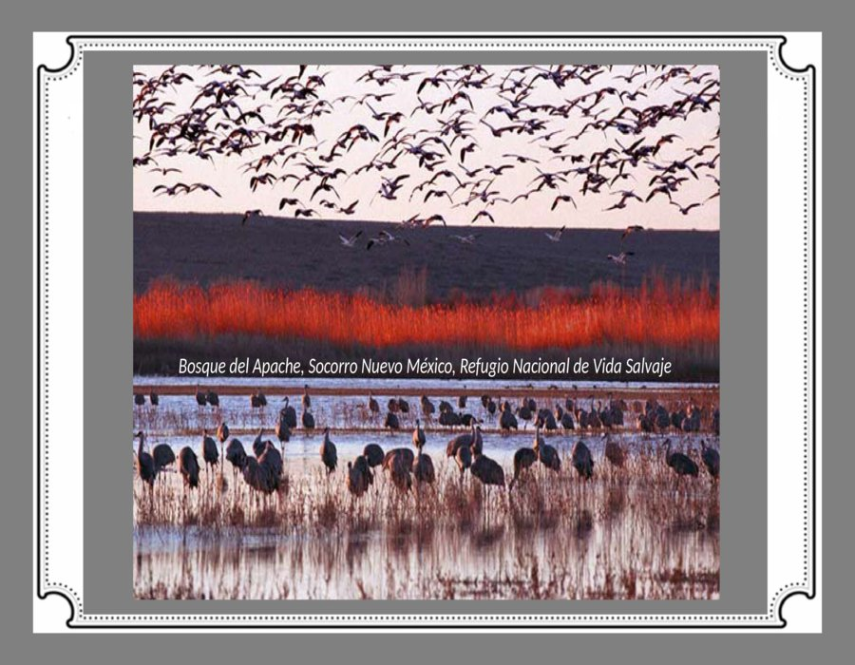

Slide 3
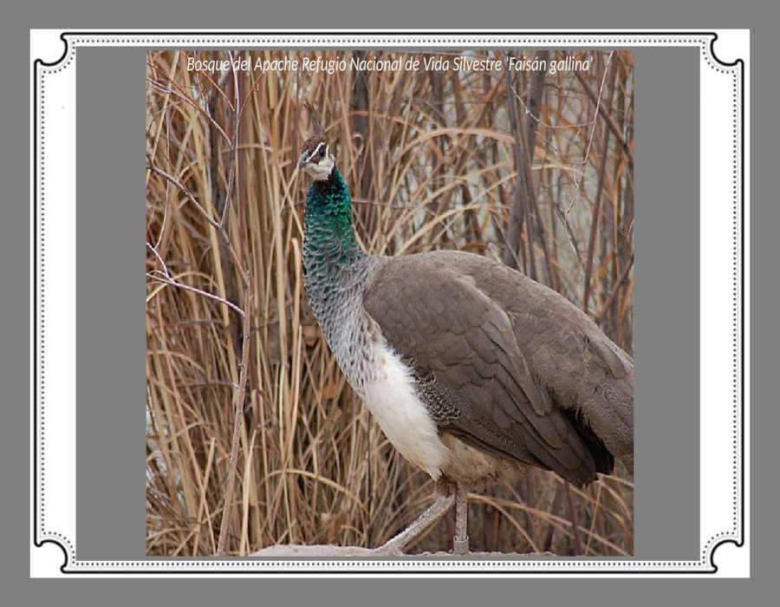

Slide 4
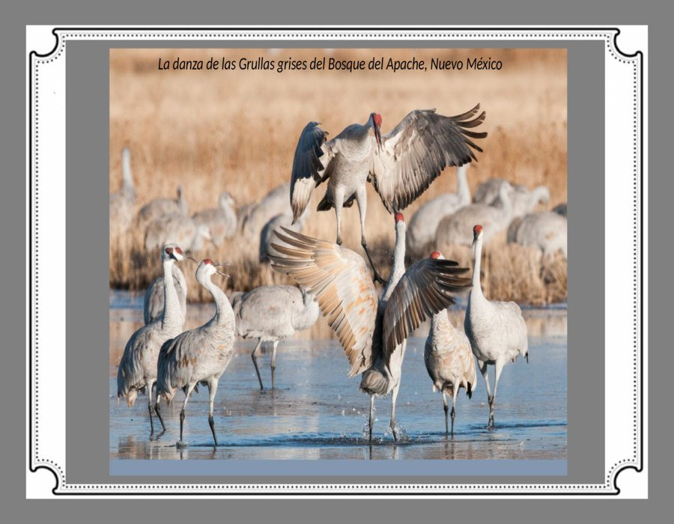

Slide 5
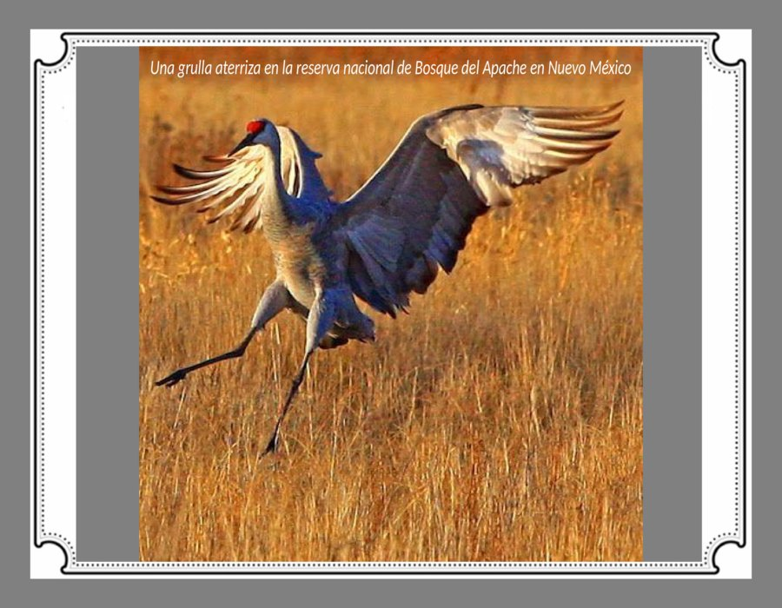

Slide 6


Slide 7
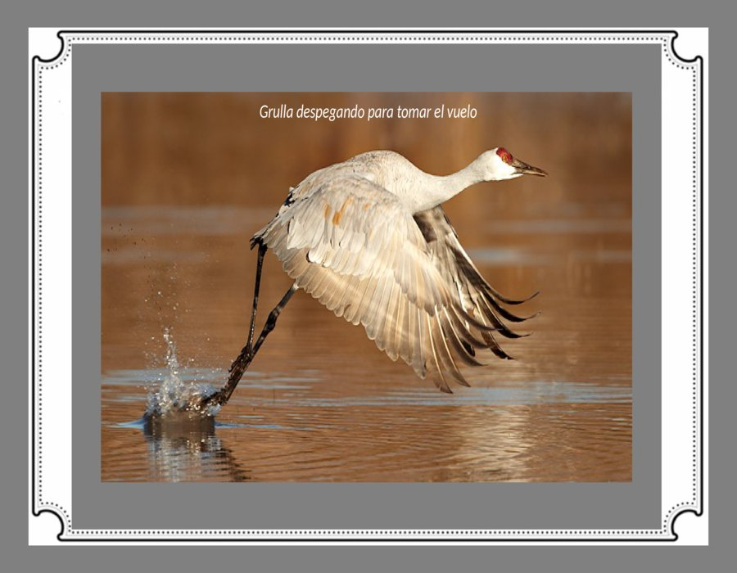

Slide 8
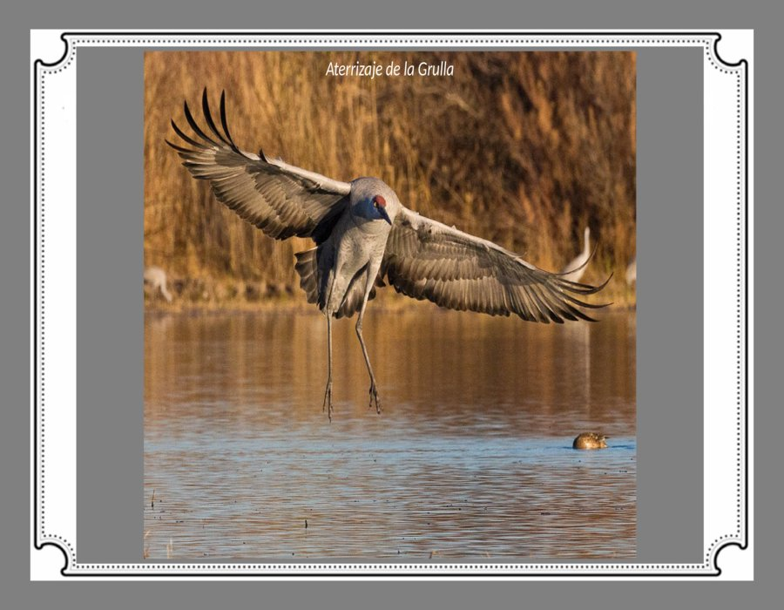

Slide 9
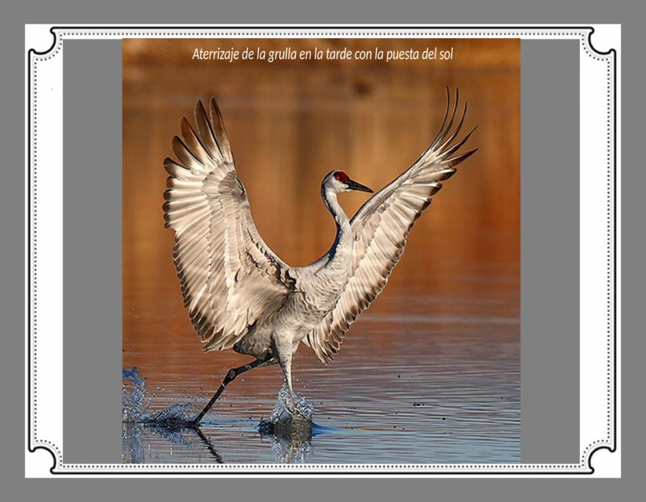

Slide 10
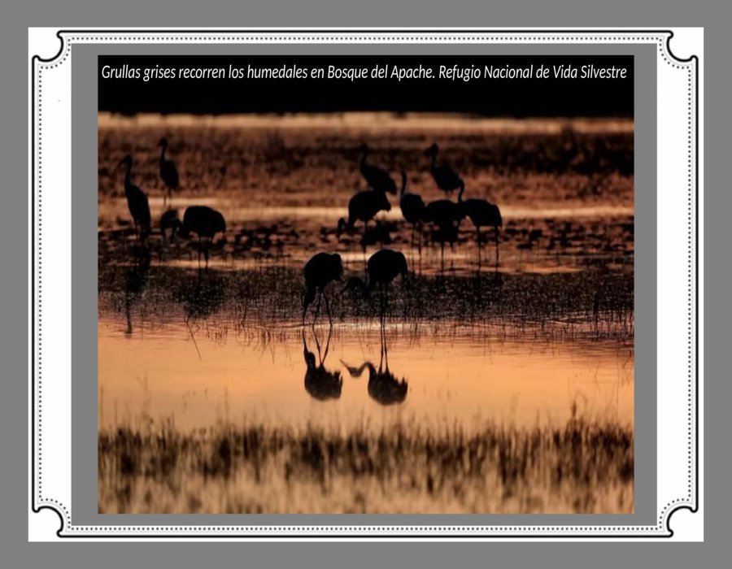

Slide 11
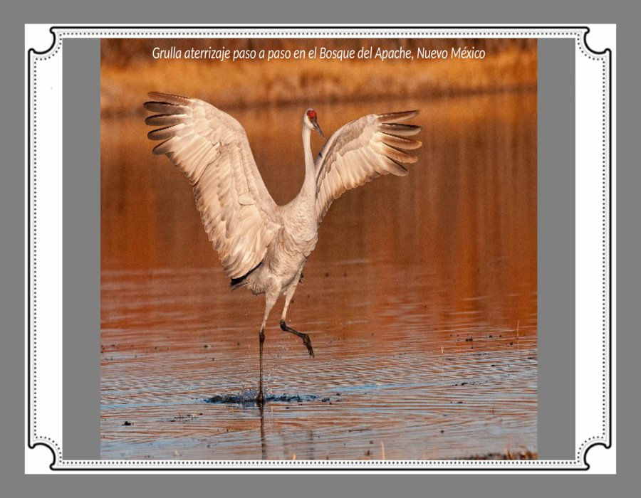

Slide 12
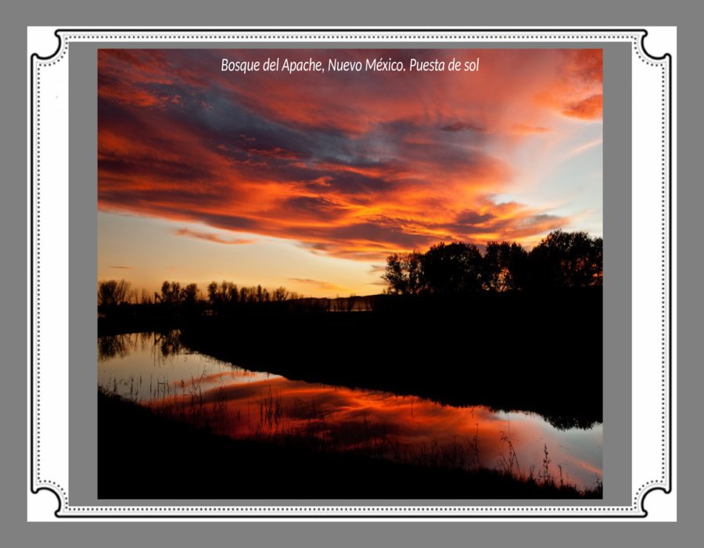

Slide 13
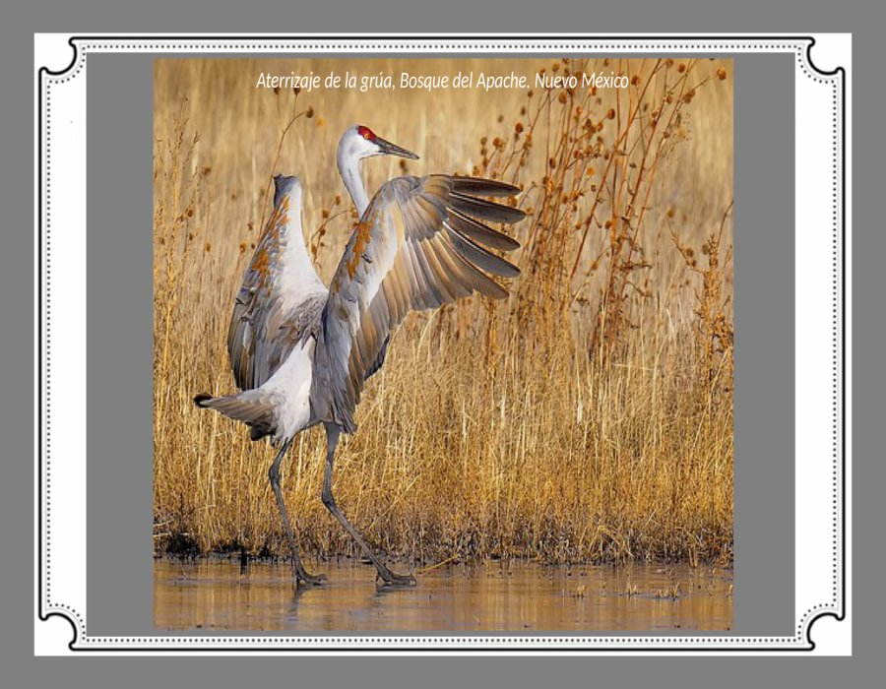

Slide 14
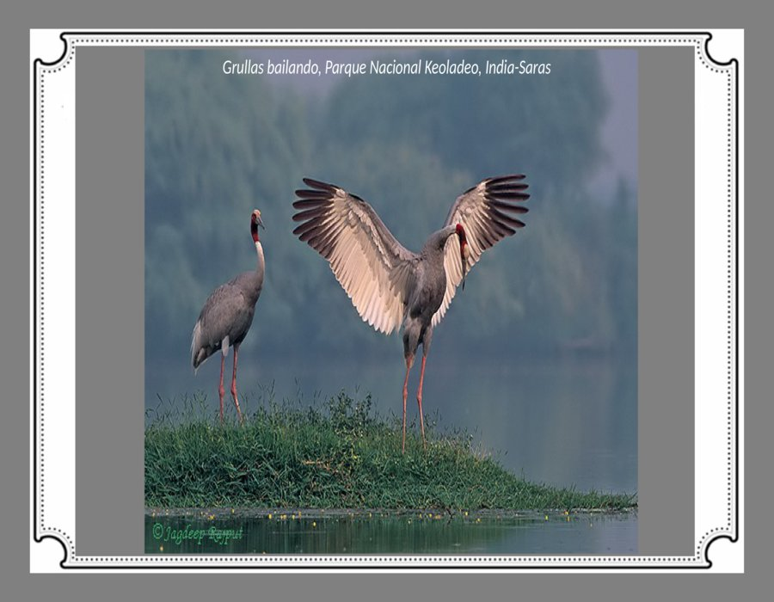

Slide 15


Slide 16
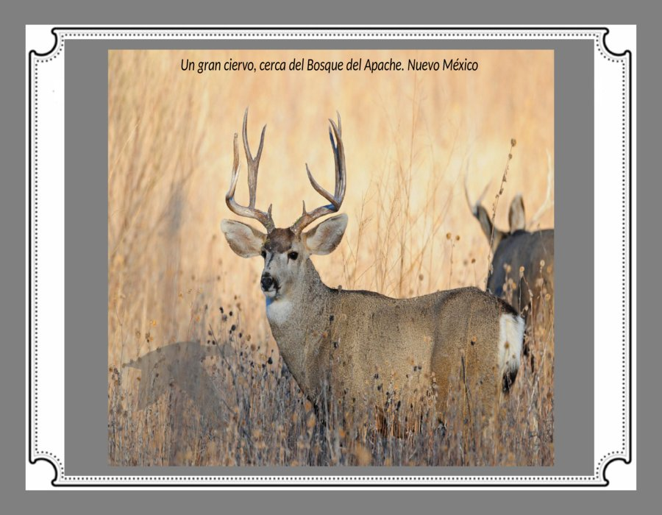

Slide 17
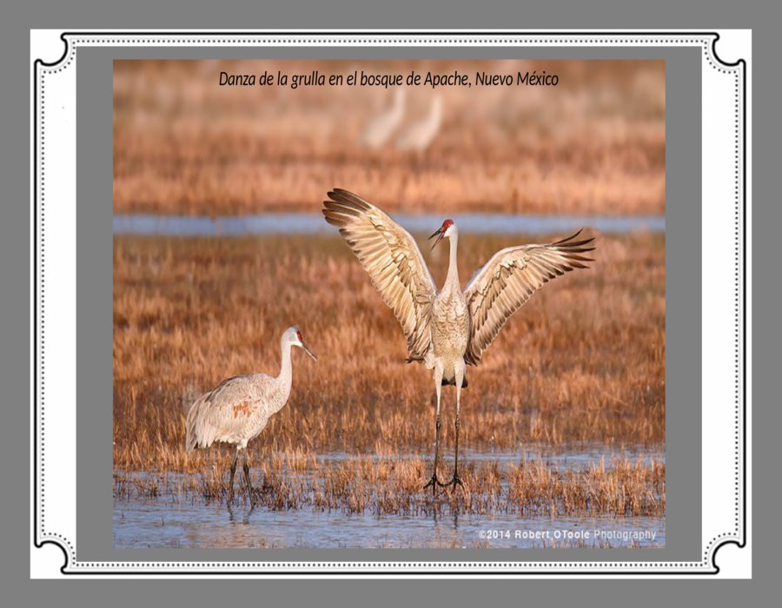

Slide 18
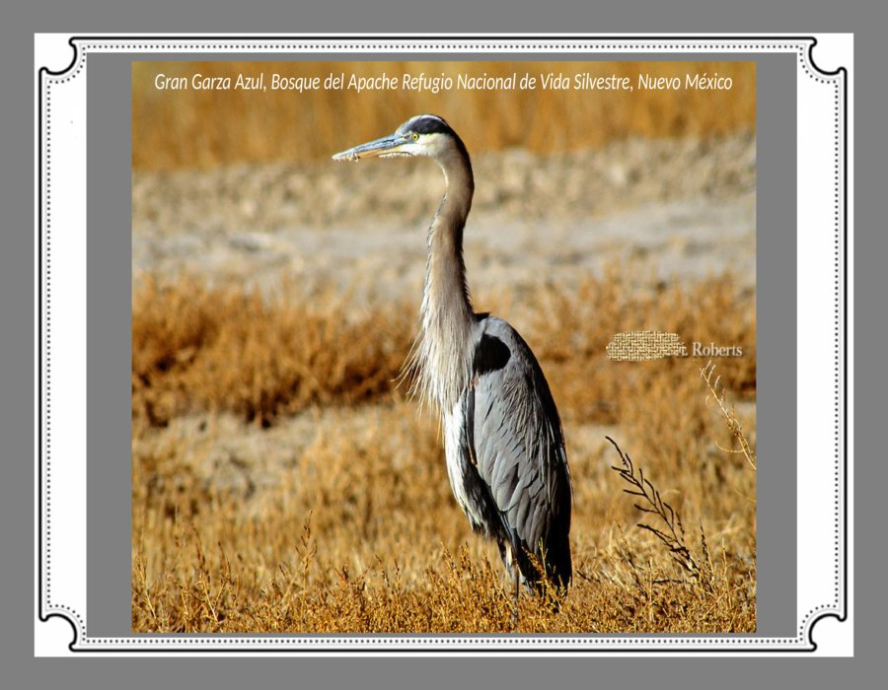


Slide 19


Slide 20


Slide 21


Slide 22


Slide 23
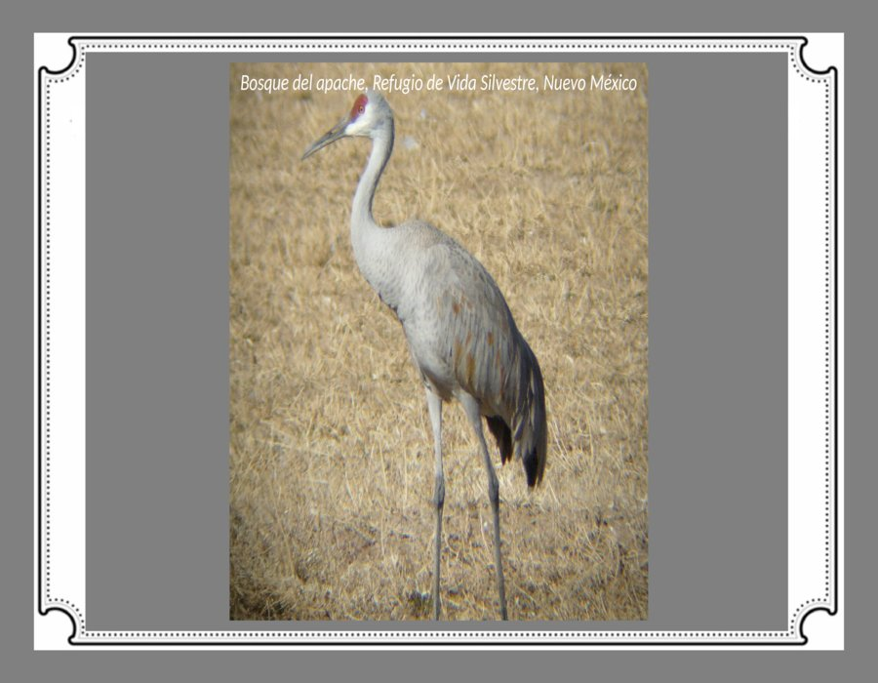

Slide 24
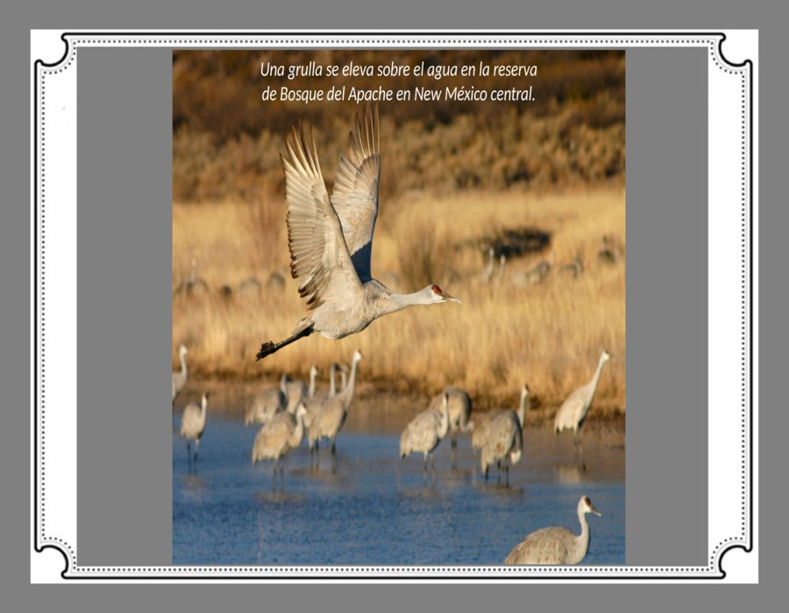

Slide 25
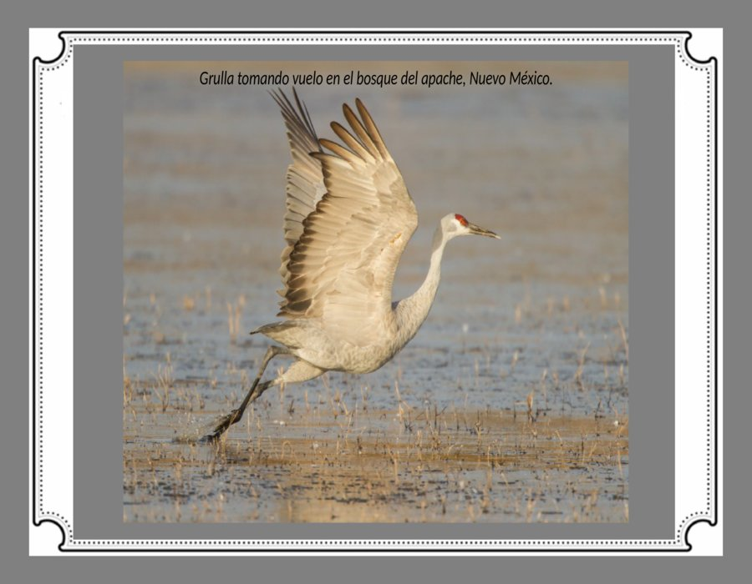

Slide 26
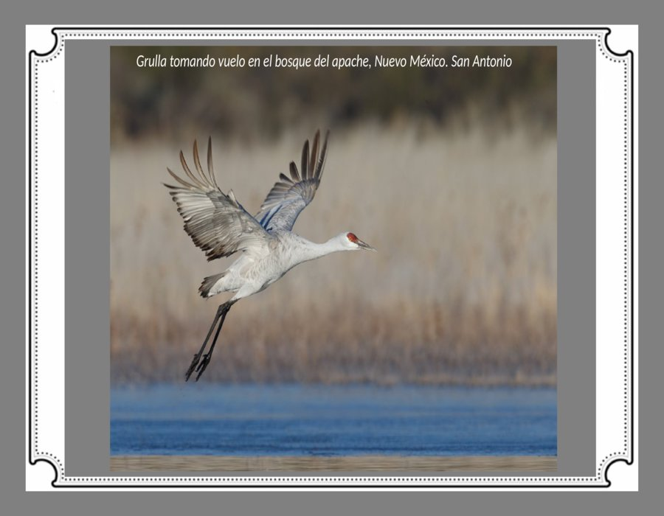

Slide 27


Slide 28
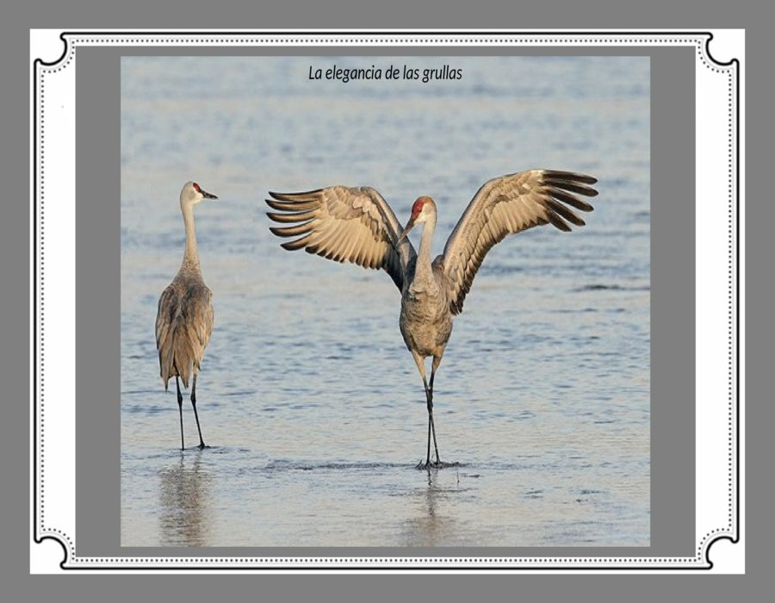

Slide 29
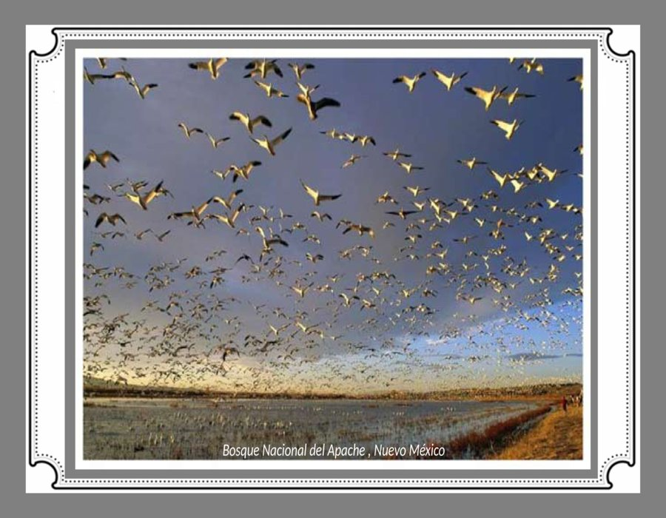

Slide 30
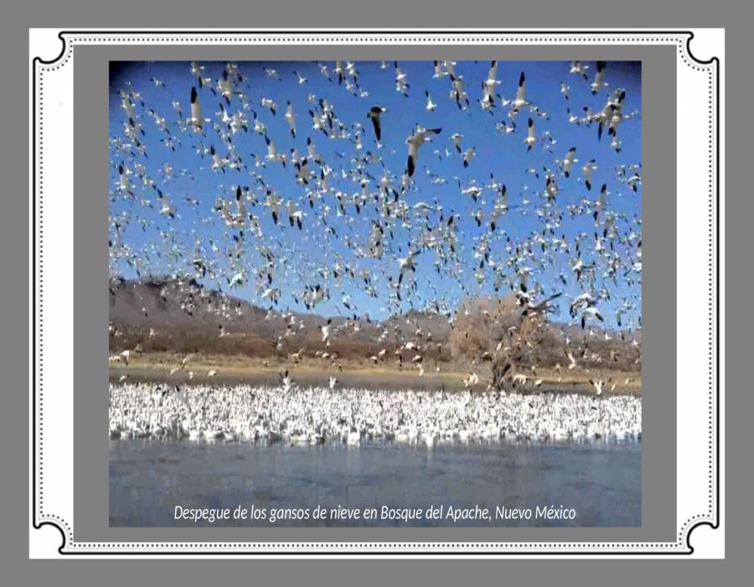

Slide 31


Slide 32
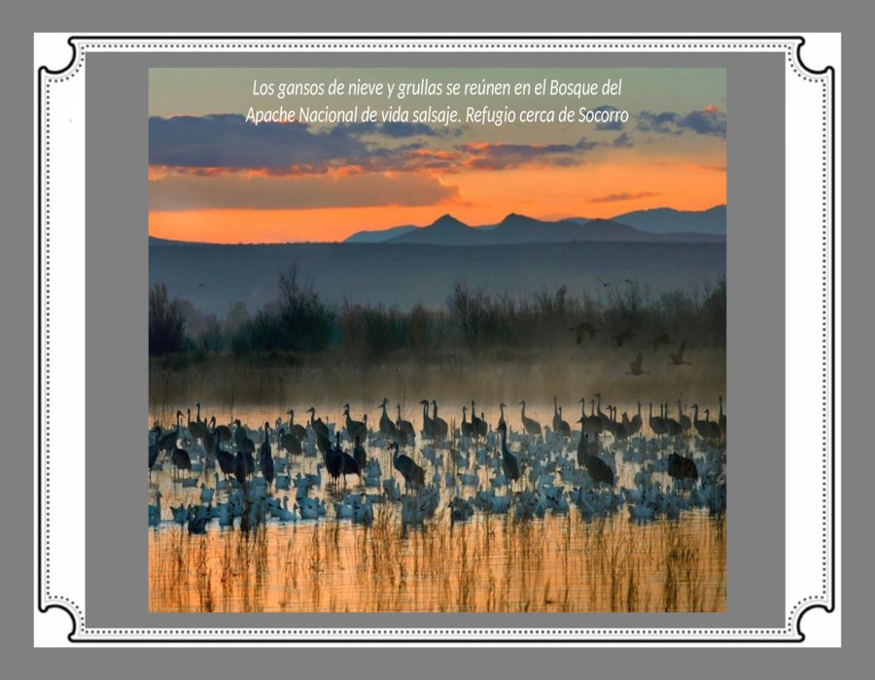

Slide 33
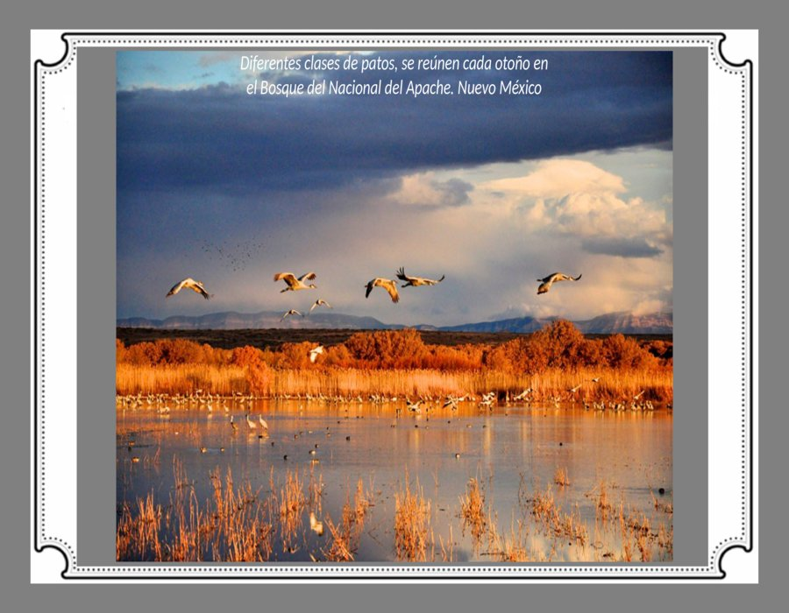

Slide 34
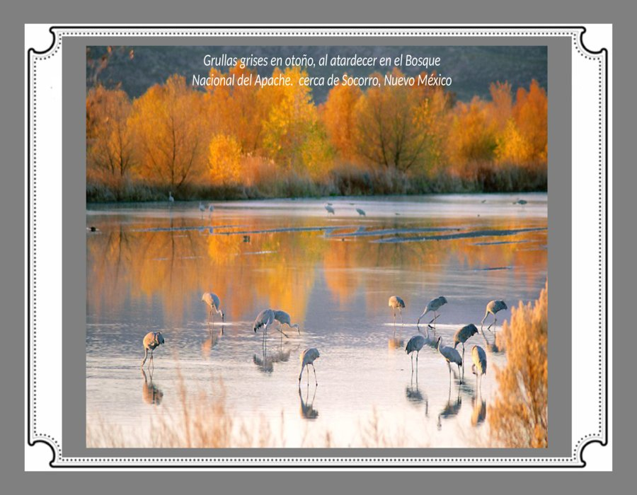

Slide 35
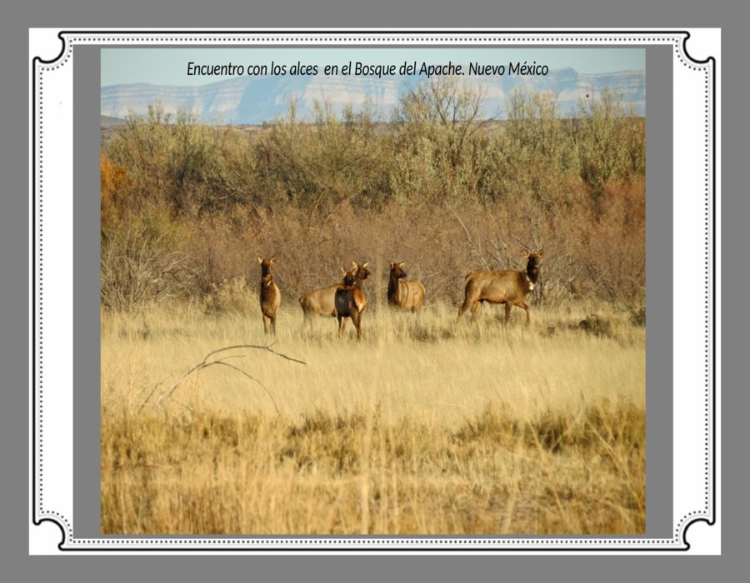

Slide 36
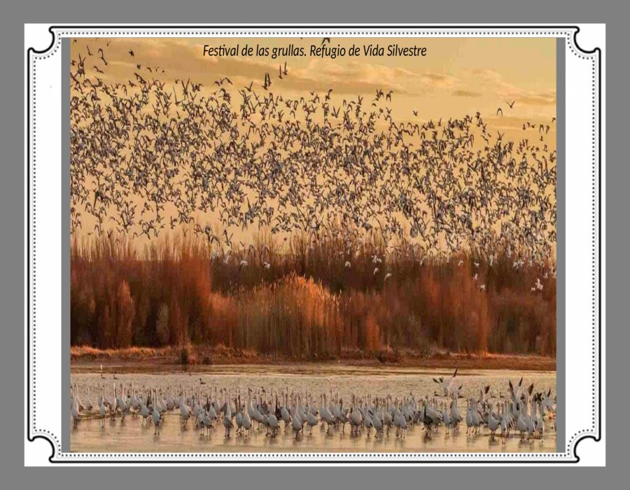

Slide 37
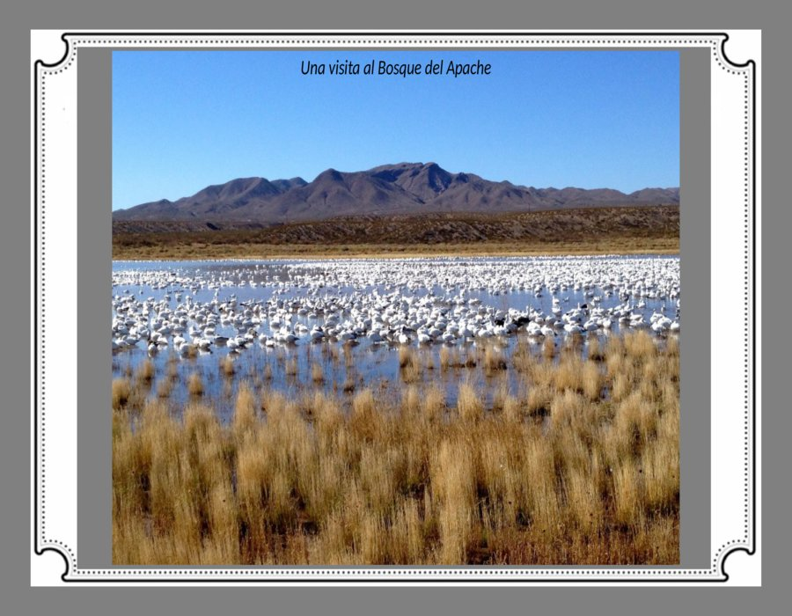

Slide 38
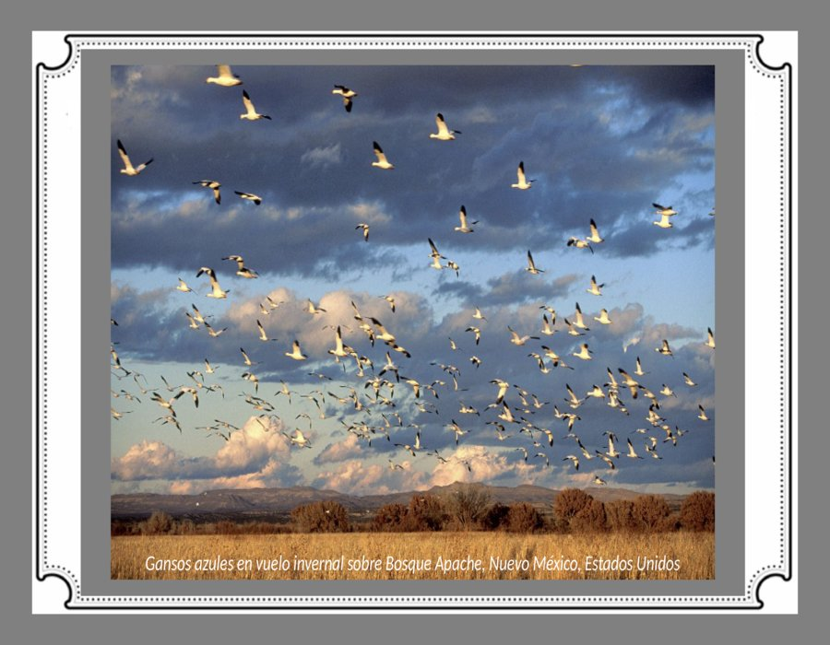

Slide 39


Slide 40
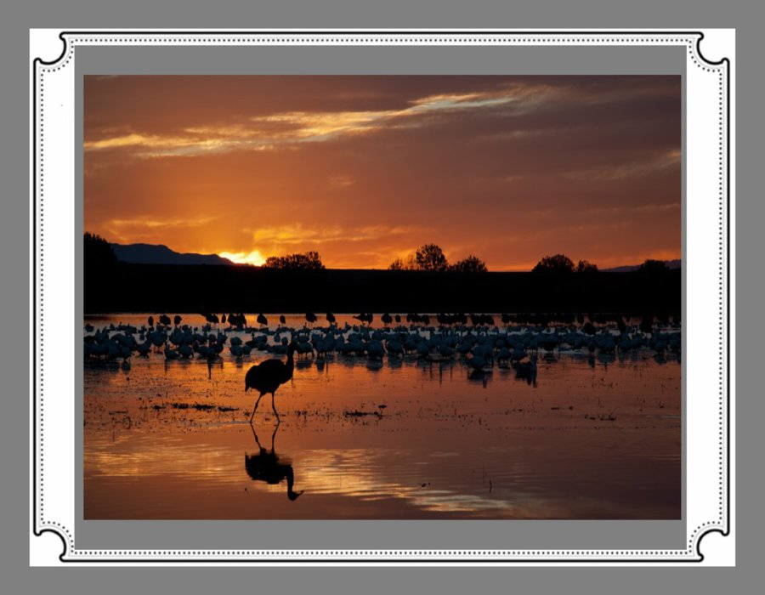

Slide 41
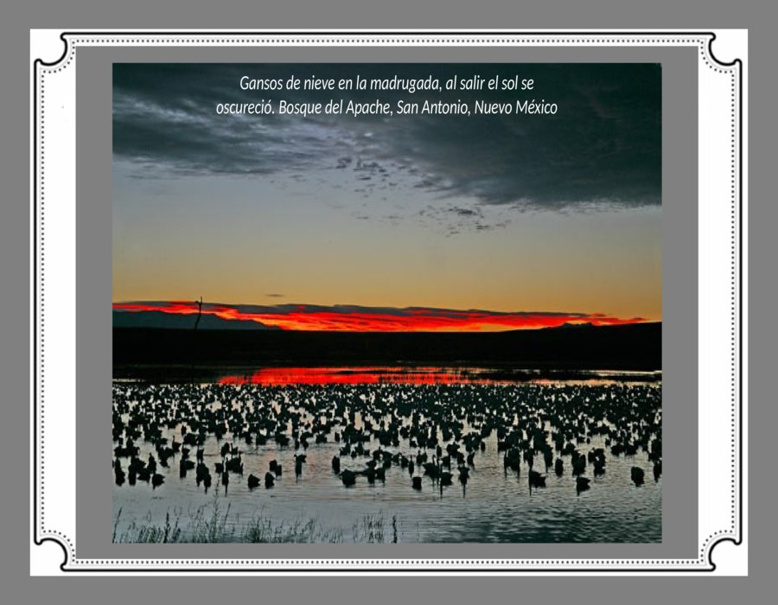

Slide 42
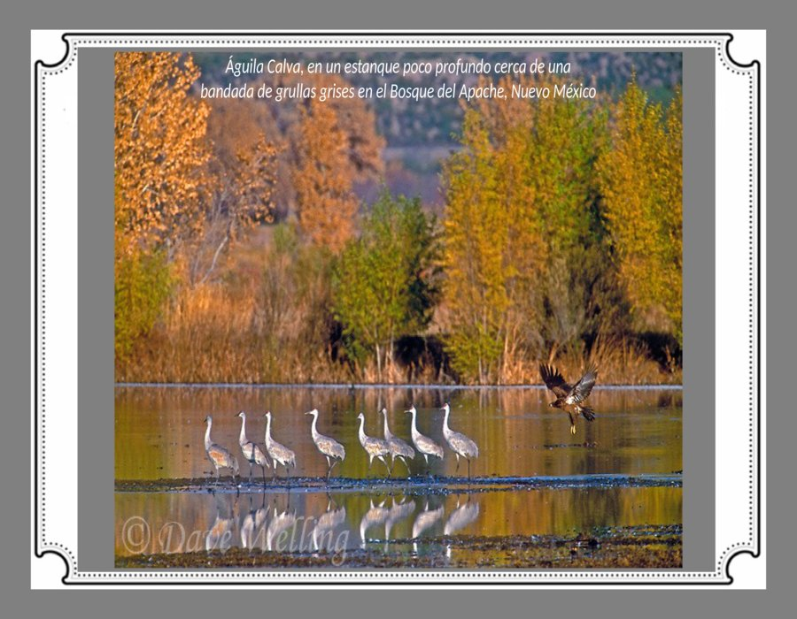

Slide 43
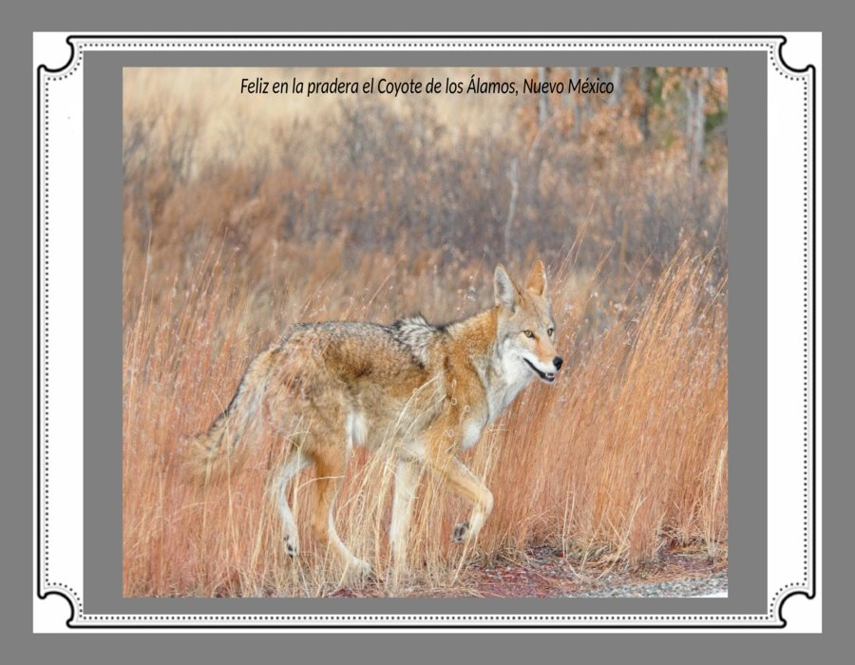

Slide 44
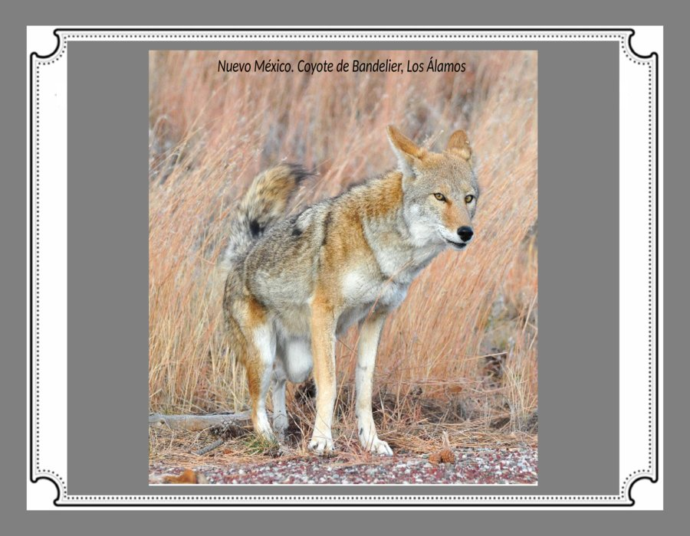

Slide 45
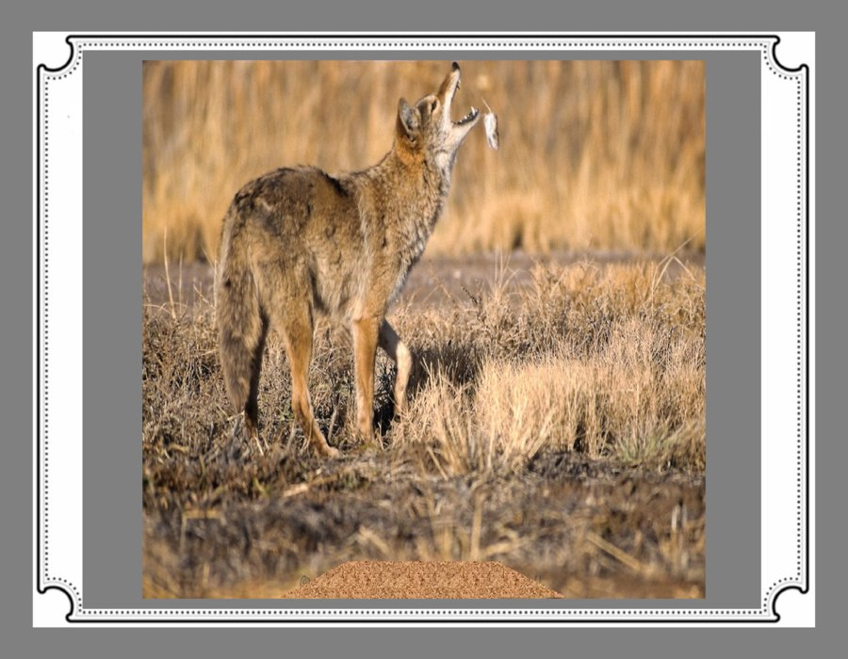

Slide 46
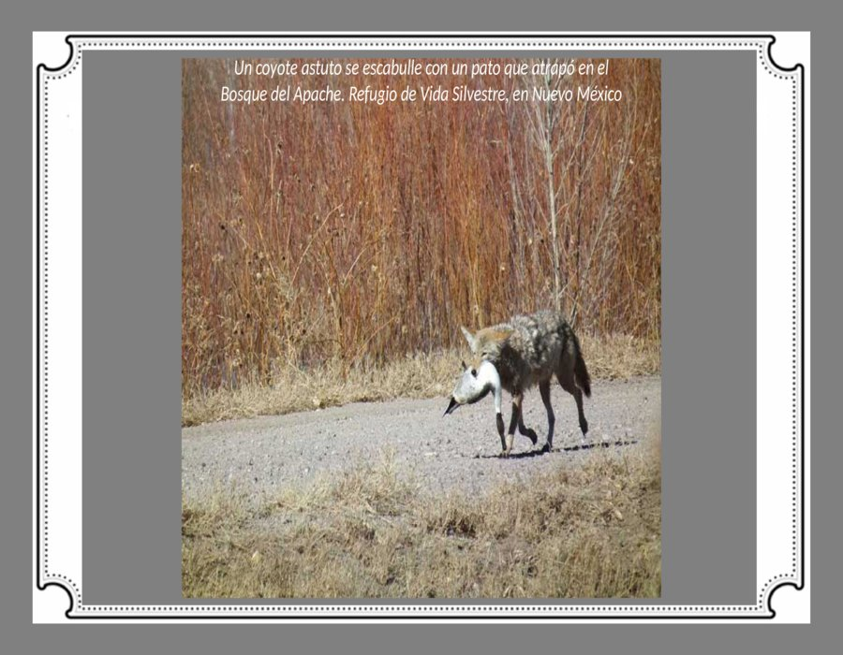

Slide 47
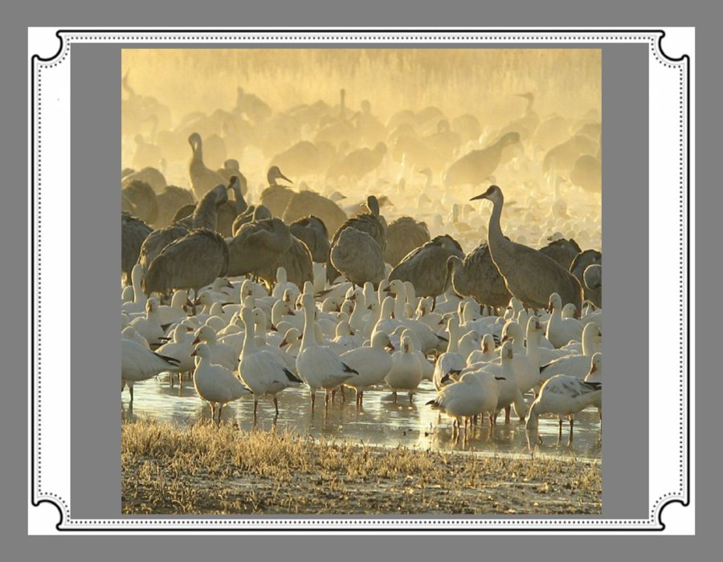

Slide 48
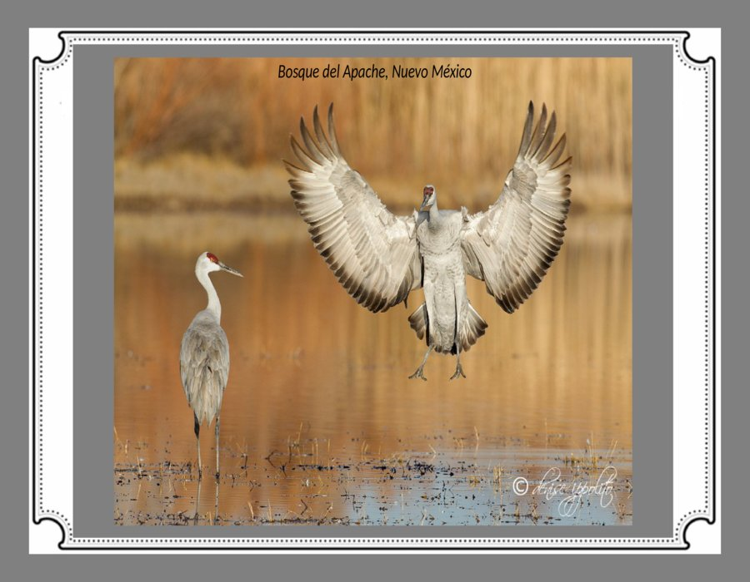

Slide 49
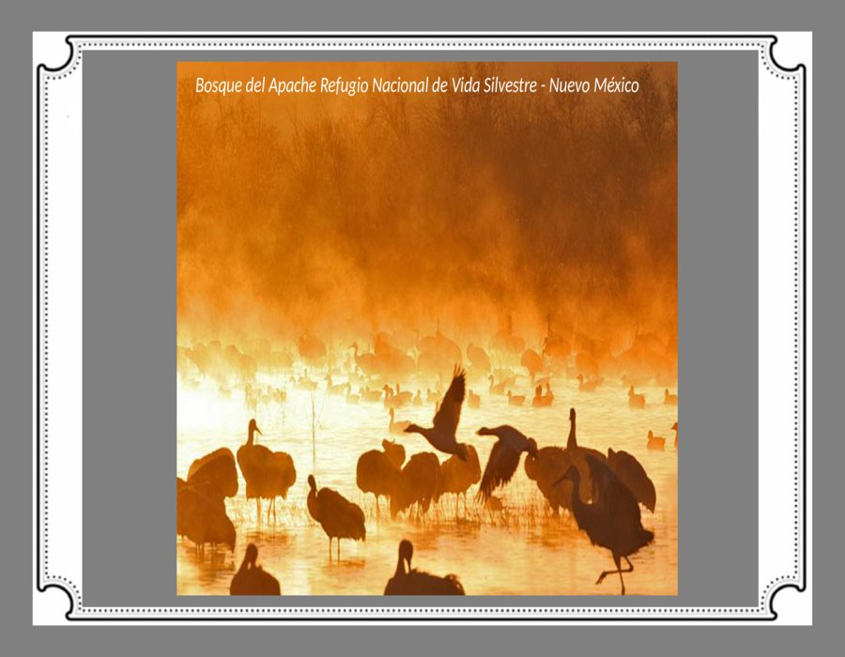

Slide 50
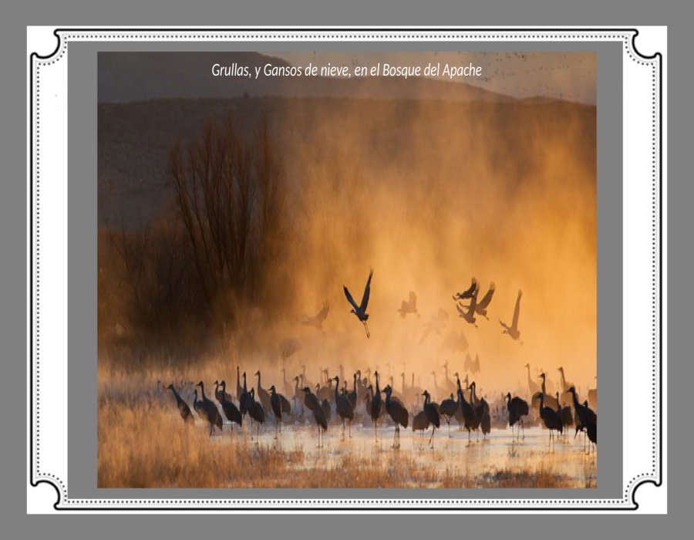

Slide 51
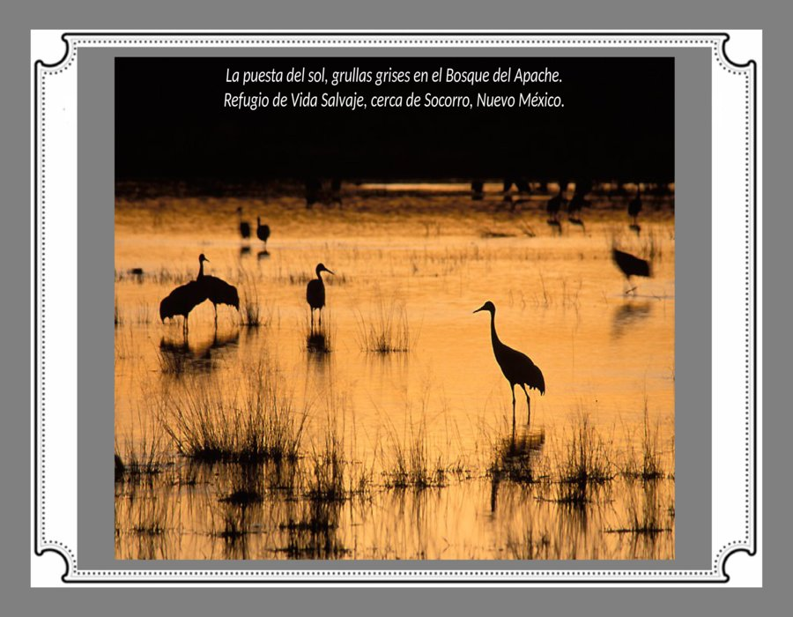

Slide 52
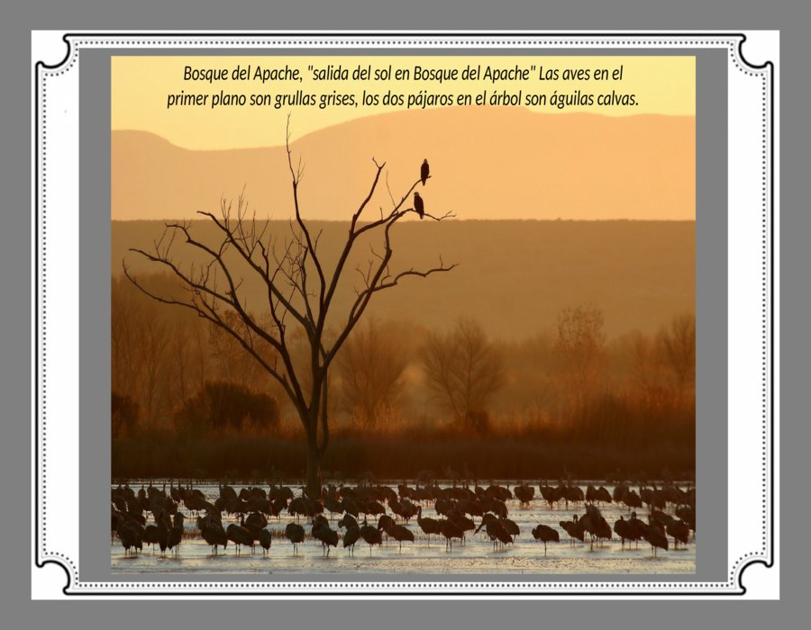

Slide 53


Slide 54
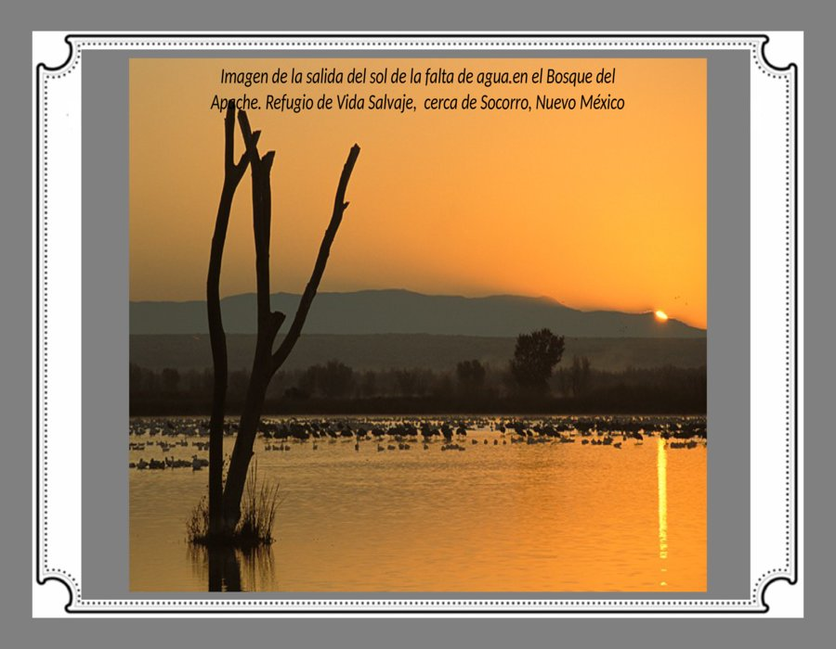

Slide 55
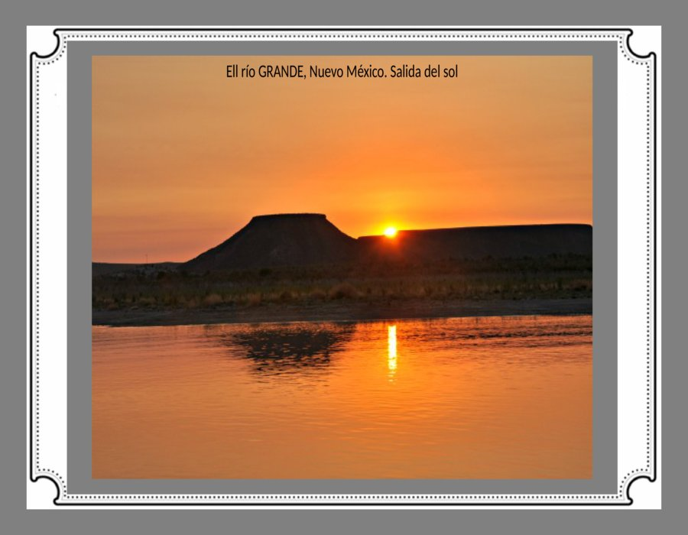

Slide 56


Slide 57


Slide 58



Slide 59


Slide 60
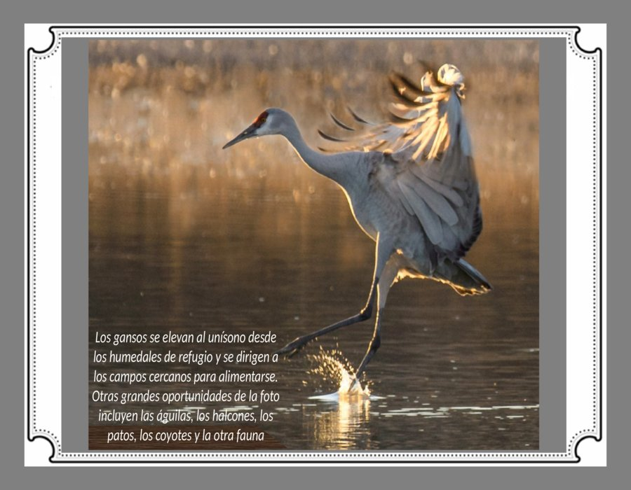

Slide 61
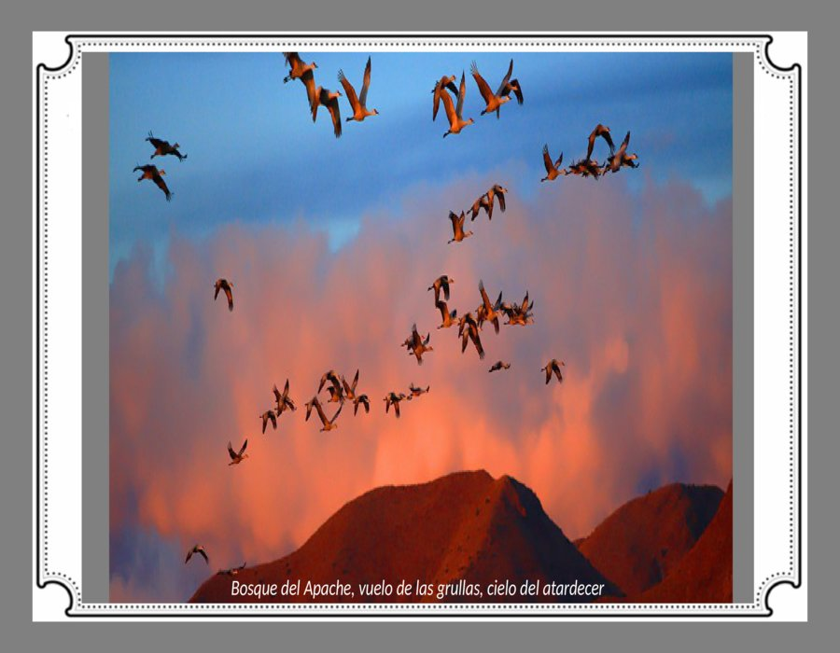

Slide 62
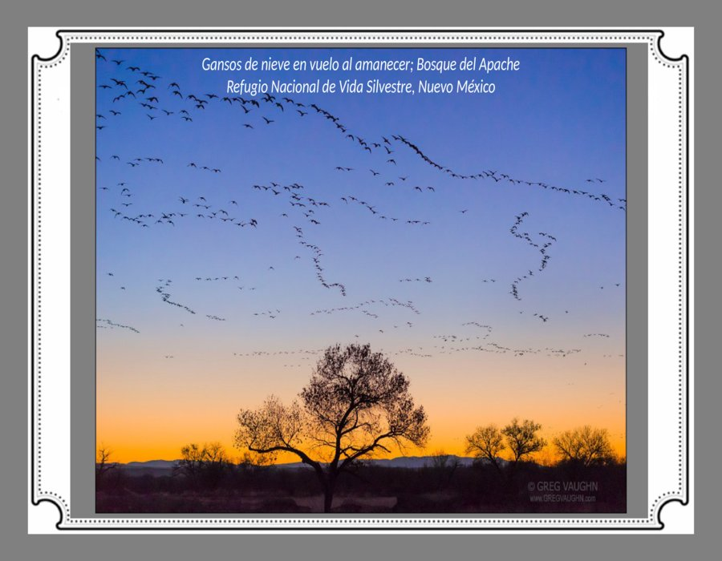

Slide 63
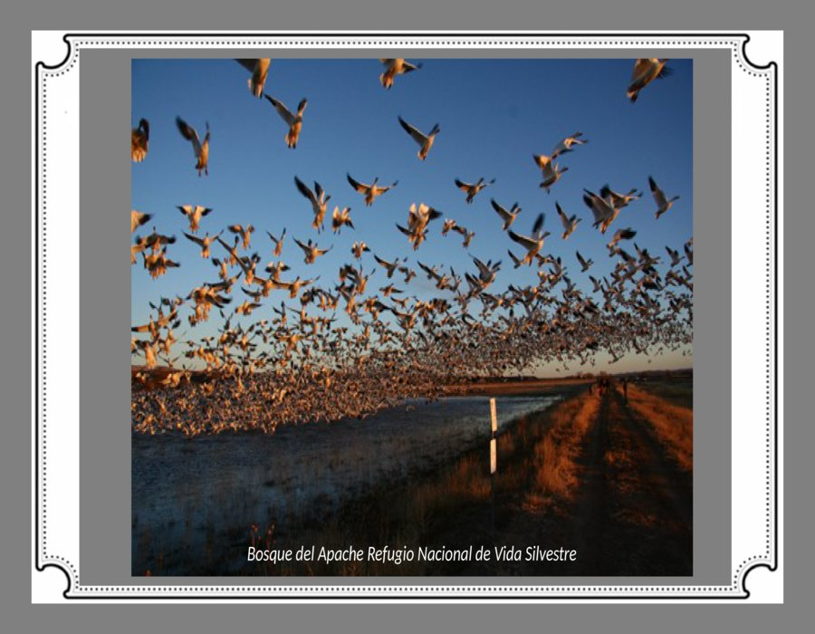

Slide 64
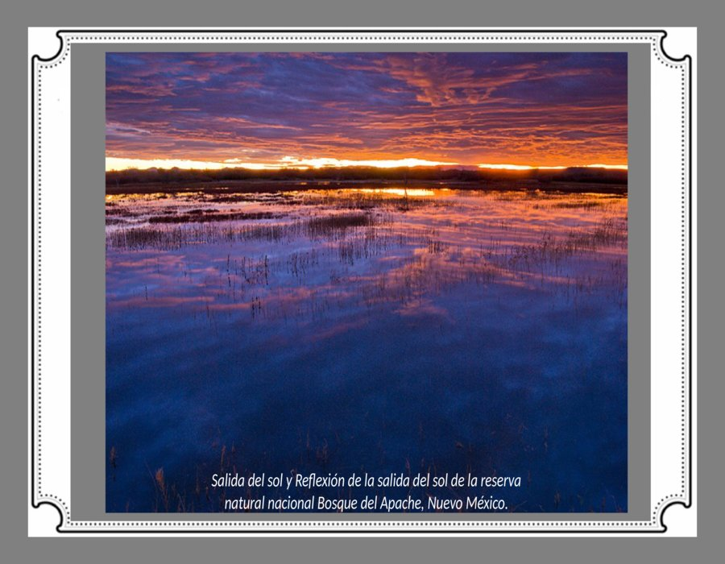

Slide 65


Slide 66


Slide 67
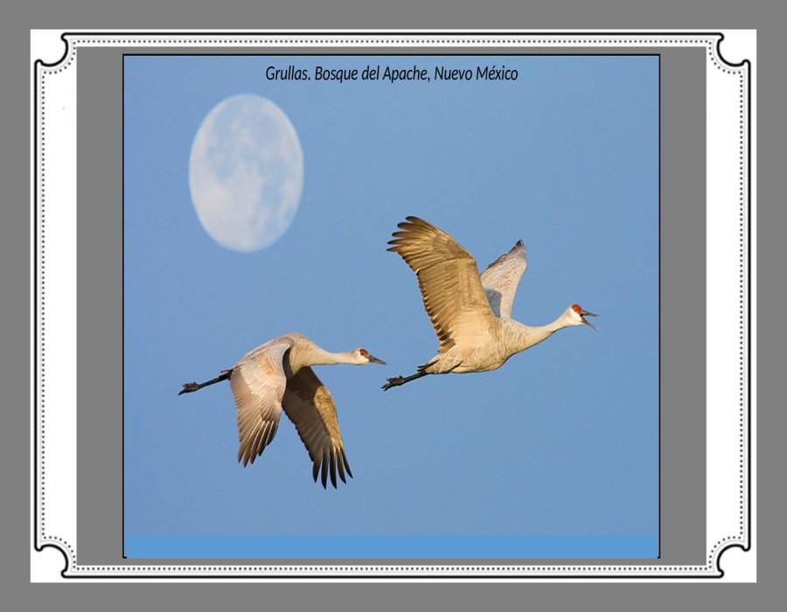

Slide 68


Slide 69


Slide 70


Slide 71


Slide 72


Slide 73


Slide 74


Slide 75


Slide 76


Slide 77


Slide 78


Slide 79


Slide 80


Slide 81


Slide 82


Slide 83


Slide 84


Slide 85


Slide 86


Slide 87


Slide 88


Slide 89


Slide 90


Slide 91


Slide 92


Slide 93


Slide 94


Slide 95


Slide 96


Slide 97


Slide 98


Slide 99


Slide 100


Slide 101


Slide 102


Slide 103


Slide 104


Slide 105


Slide 106


Slide 107


Slide 108







¿Te ha gustado?
Puedes ver más entrando
Aquí
Además puedes recibir powerpoints en tu correo electrónico suscribiéndote aquí:

